Slide 1
IM139 Interaktivní média - panel odborníků
metody zakončení
podmínky zakončení

Slide 2
TIMPanel – letní semestr 2015
Novinky:
standardizovaná grafika
nově TIMPanel Logo
nikdo neodpadl
12 přednášejících
pravidelné záznamy (od 2. půlky semestru)
Udržená kvalita z minulého semestru
vždy FB event
vždy mirror na blog
timpanel.tumblr.com

Slide 3
19.2.2015 Jan Kavan - Specifické aspekty hudební kompozice ve hrách
26.2.2015 Vojtěch Vaněk - Animace, film a papír ve hrách - case Dark Train
5.3.2015 Adam Zbijeczuk - Sociální média pro podnikání a osobní branding
12.3.2015 Dušan Barok - Ilustrovaný sprievodca galaxiou mediálnych štúdií a teórie
19.3.2015 Jedna Perla - Marketing, copywriting a osobnostní brand v době nových médií
26.3.2015 Jana Leitnerová - Hledání práce v době nových médií – využití sociálních sítí
2.4.2015 Marek Loskot - Střet zájmů – problém nebo výhoda? Co dělat, když se vám sejde příliš mnoho nabídek na příliš mnoho zajímavých projektů a ve všech vidíte nekonečný potenciál.
9.4.2015 Zdeňka Kujová - Wanted: Vy, kreativci na volné noze!
16.4.2015 Lukáš Gregor - …protože kreativita otevírá mysl: Jak/Lze učit tvorbu animovaných filmů?
23.4.2015 Kristian Lukic - Gamification 0.1
30.4.2015 Jan Hubáček - INDIE FILMMAKER TVRDEJ CHLEBA MÁ aneb od kormidla k Hollywoodu
7.5.2015 Richard Fajnor - Umělecké dílo a jeho trvání/vizuální kompozice v čase

Slide 4
Díky aktivitě studentů.
<3

Slide 5
Zakončení - podmínky
50 % účast
12 přednášek, 12 hostů
minimum 6x účastí
Za vyplnění komplexního feedback dotazníku (cca 15 min) snížena hranice na 5 účastí (bude rozesílán v následujících týdnech)
Dálkaři - individuálně

Slide 6
Stále nemám dostatek prezence, co s tím?
Napište mi na zahora@phil.muni.cz ; ideálně hned.

Slide 8
Metody ukončení
TIM Panel Classic
TIM Panel en Discuter
TIM Panel Theory Master DELUXE

Slide 9
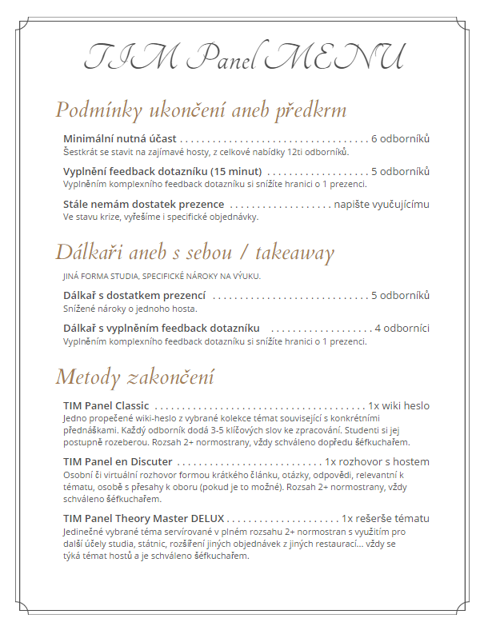

Slide 10
Participace
navrhněte přednášející
vyzkoušejte si nahrávání záznamů
zkušenosti se střihem videí taky nejsou k zahození
vrhněte se do support via soc.media
využijme tumblr
experimentujme
Napište >>> na mail zahora@phil.muni.cz

Slide 11
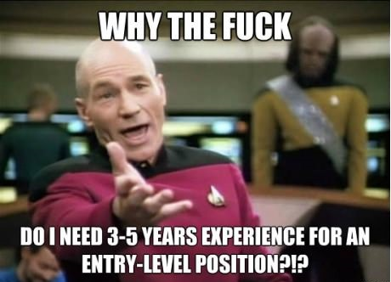
Díky a na viděnou v dalším semestru. TIM Panel si můžete zapisovat opakovaně. timpanel.tumblr.com

